Slide 1
Modern Kontrol
Veren kişi
Dr. Öğr. Üyesi Nurdan Bilgin

Slide 2
Durum Uzayı Formunda Kontrol Sistemleri Tasarımı
Bu bölümde
Kutup yerleştirme yöntemi
Gözlemci Tasarımı
Kuadratik Optimal Regülatör Sistemleri Tasarımı ve
Gürbüz (Robust) Kontrol Sistemlerine Giriş
Şeklinde alt bölümler ile durum uzayı formunda kontrol sistemleri tasarımına giriş yapmaktadır.

Slide 3
Kutup Yerleştirme Yöntemi
Kutup yerleştirme yöntemi, kök-yer eğrisi yöntemine benzerdir. Her ikisinde de kapalı çevrim sistemin kutuplarının tasarım isterlerini karşılayacak yerlere yerleştirilmesi hedeflenmektedir.
Temel fark şu ki, kök-yer eğrisi ile tasarımda sadece istenen kapalı döngü kutuplarını istenilen yerlere koyarken, kutup yerleştirme tasarımında tüm kapalı çevrim kutuplarını istenilen yerlere yerleştiriyoruz .

Slide 4
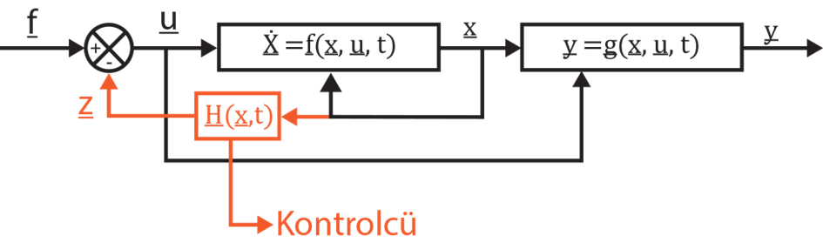

Durum Geri Bildirim
$$\dot{x}=Ax+Bu$$
$$y=Cx+Du$$
Diyagrama göre;
$$u=f−Hx$$

Slide 5
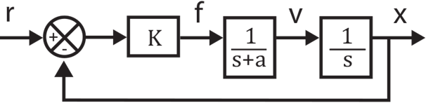
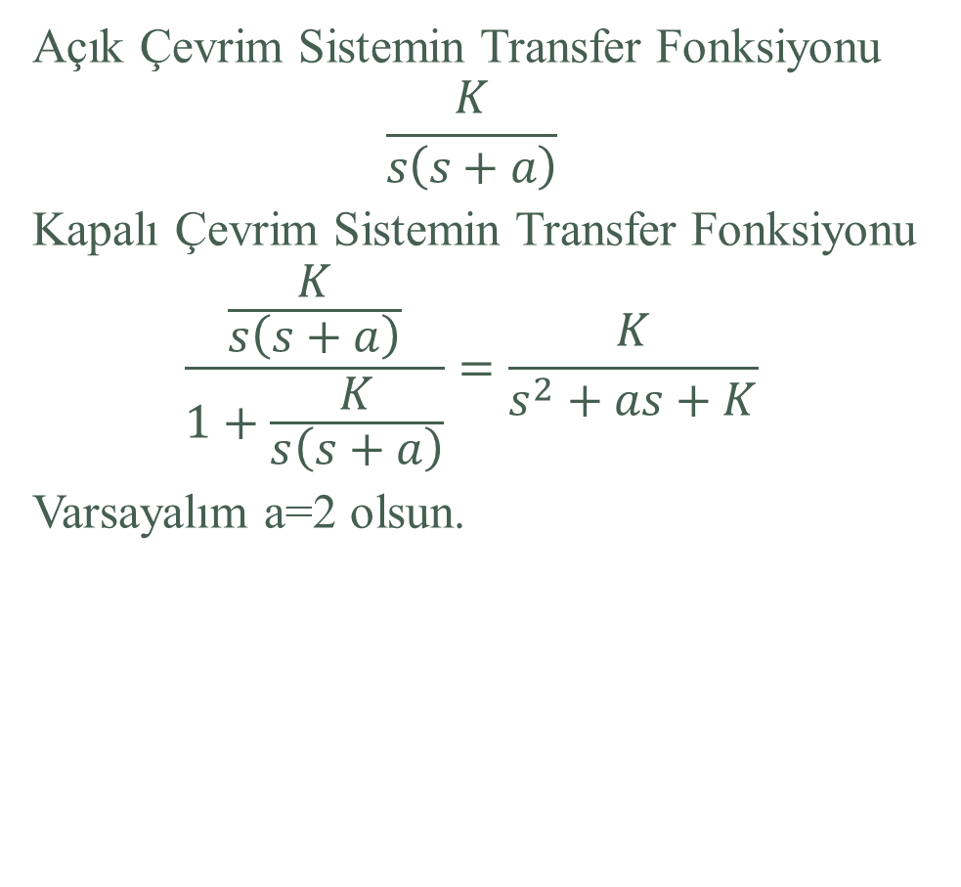
Örnek
Açık Çevrim Sistemin Transfer Fonksiyonu
$$\frac{K}{s\left(s+a\right)}$$
Kapalı Çevrim Sistemin Transfer Fonksiyonu
$$\frac{\frac{K}{s\left(s+a\right)}}{1+\frac{K}{s\left(s+a\right)}}=\frac{K}{s^{2}+as+K}$$
Varsayalım a=2 olsun.

Slide 6


Kök Yer eğrisi
K’yı 0 ile a/2 arasında seçersem kökler gerçek ve 0 ile a arasındadır.
K’yı a/2 olarak seçersem katlı iki kök vardır.
K’yı a/2’den büyük seçersem sistemin köklerinin gerçek kısmı değişmeksizin K’nın büyüklüğüne bağlı imajiner kısmı büyür.
$$−a$$
$$−a/2$$

Slide 7
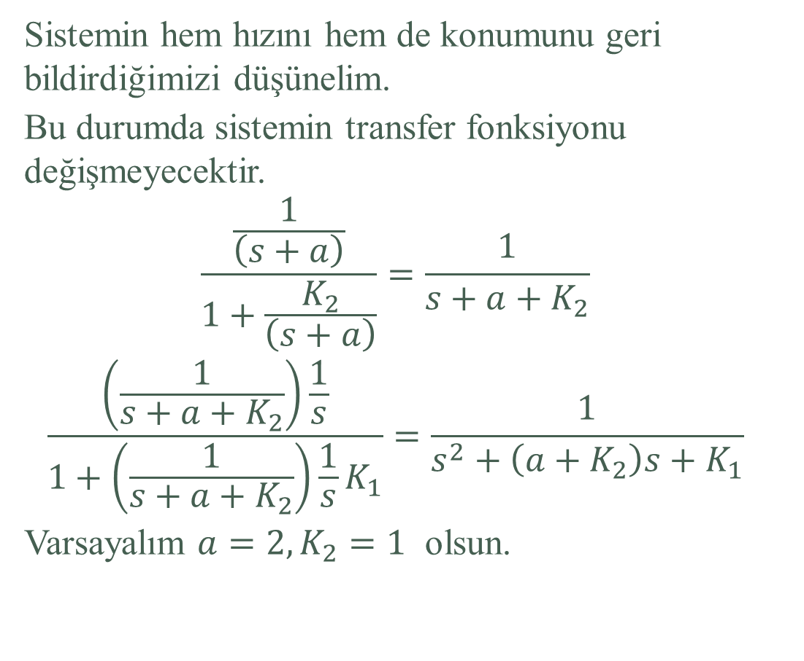
Örnek Devam
Sistemin hem hızını hem de konumunu geri bildirdiğimizi düşünelim.
Bu durumda sistemin transfer fonksiyonu değişmeyecektir.
$$\frac{\frac{1}{\left(s+a\right)}}{1+\frac{K_{2}}{\left(s+a\right)}}=\frac{1}{s+a+K_{2}}$$
$$\frac{\left(\frac{1}{s+a+K_{2}}\right)\frac{1}{s}}{1+\left(\frac{1}{s+a+K_{2}}\right)\frac{1}{s}K_{1}}=\frac{1}{s^{2}+\left(a+K_{2}\right)s+K_{1}}$$
Varsayalım $a=2, K_{2}=1$ olsun.

Slide 8
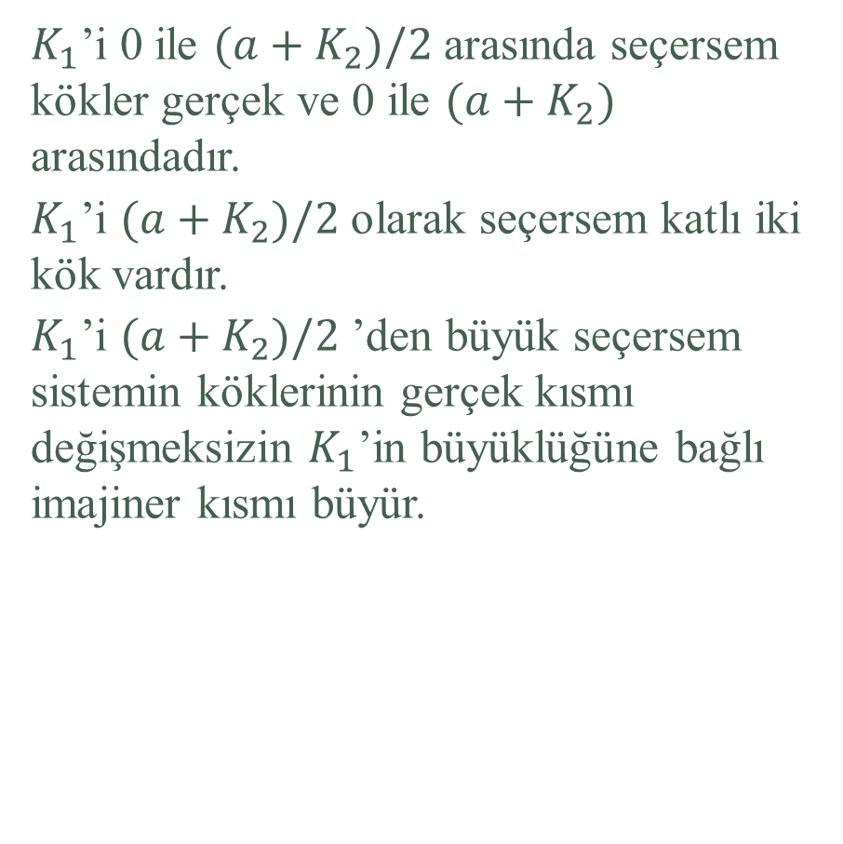


Kök Yer Eğrisi
$K_{1}$’i 0 ile $(a+K_{2})/2$ arasında seçersem kökler gerçek ve 0 ile $(a+K_{2})$ arasındadır.
$K_{1}$’i $(a+K_{2})/2$ olarak seçersem katlı iki kök vardır.
$K_{1}$’i $(a+K_{2})/2$ ’den büyük seçersem sistemin köklerinin gerçek kısmı değişmeksizin $K_{1}$’in büyüklüğüne bağlı imajiner kısmı büyür.
$$−(a+K_{2})$$
$$−(a+K_{2})/2$$

Slide 9
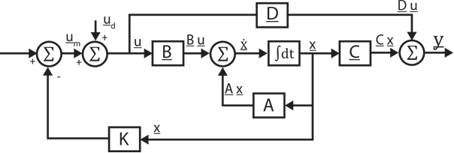
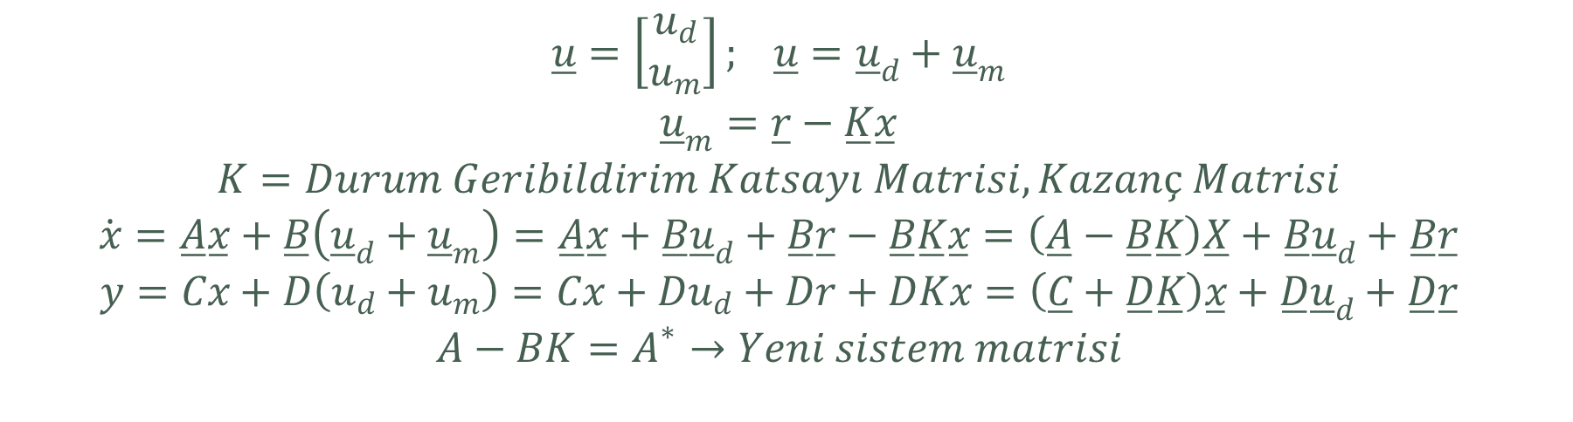
Doğrusal Zamanla Değişmeyen Sistemler (LTI) için
Doğrusal Durum Geri Bildirimi
$$\overset{̲}{u}=\left[\begin{matrix}u_{d} \\ u_{m}\end{matrix}\right]; \overset{̲}{u}={\overset{̲}{u}}_{d}+{\overset{̲}{u}}_{m}$$
$${\overset{̲}{u}}_{m}=\overset{̲}{r}−\overset{̲}{K}\overset{̲}{x}$$
$$K=Durum Geribildirim Katsayı Matrisi, Kazanç Matrisi$$
$$\dot{x}=\overset{̲}{A}\overset{̲}{x}+\overset{̲}{B}\left({\overset{̲}{u}}_{d}+{\overset{̲}{u}}_{m}\right)=\overset{̲}{A}\overset{̲}{x}+\overset{̲}{B}{\overset{̲}{u}}_{d}+\overset{̲}{B}\overset{̲}{r}−\overset{̲}{B}\overset{̲}{K}\overset{̲}{x}=\left(\overset{̲}{A}−\overset{̲}{B}\overset{̲}{K}\right)\overset{̲}{X}+\overset{̲}{B}{\overset{̲}{u}}_{d}+\overset{̲}{B}\overset{̲}{r}$$
$$y=Cx+D\left(u_{d}+u_{m}\right)=Cx+Du_{d}+Dr+DKx=\left(\overset{̲}{C}+\overset{̲}{D}\overset{̲}{K}\right)\overset{̲}{x}+\overset{̲}{D}{\overset{̲}{u}}_{d}+\overset{̲}{D}\overset{̲}{r}$$
$$A−BK=A^{∗}→Yeni sistem matrisi$$

Slide 10

Kutup Yerleştirme (Pole Placement/Assignment)
Doğrusal zamanla değişmeyen (LTI) bir sistem için eğer (A,B) çifti kontrol edilebilir ise, uygun bir$K$ matrisi seçimiyle oluşturulacak yeni sistem matrisinin $(A^{∗}=A−BK)$ tüm öz değerlerinin istenilen konumlara yerleştirilebilmesi mümkündür.
Eğer kontrol edilebilirlik matrisinin rankı tam değilse, ör: $rank(M) = q<n$, o zaman sadece $q$ tane özdeğer istenen konumlara yerleştirilebilir.

Slide 11
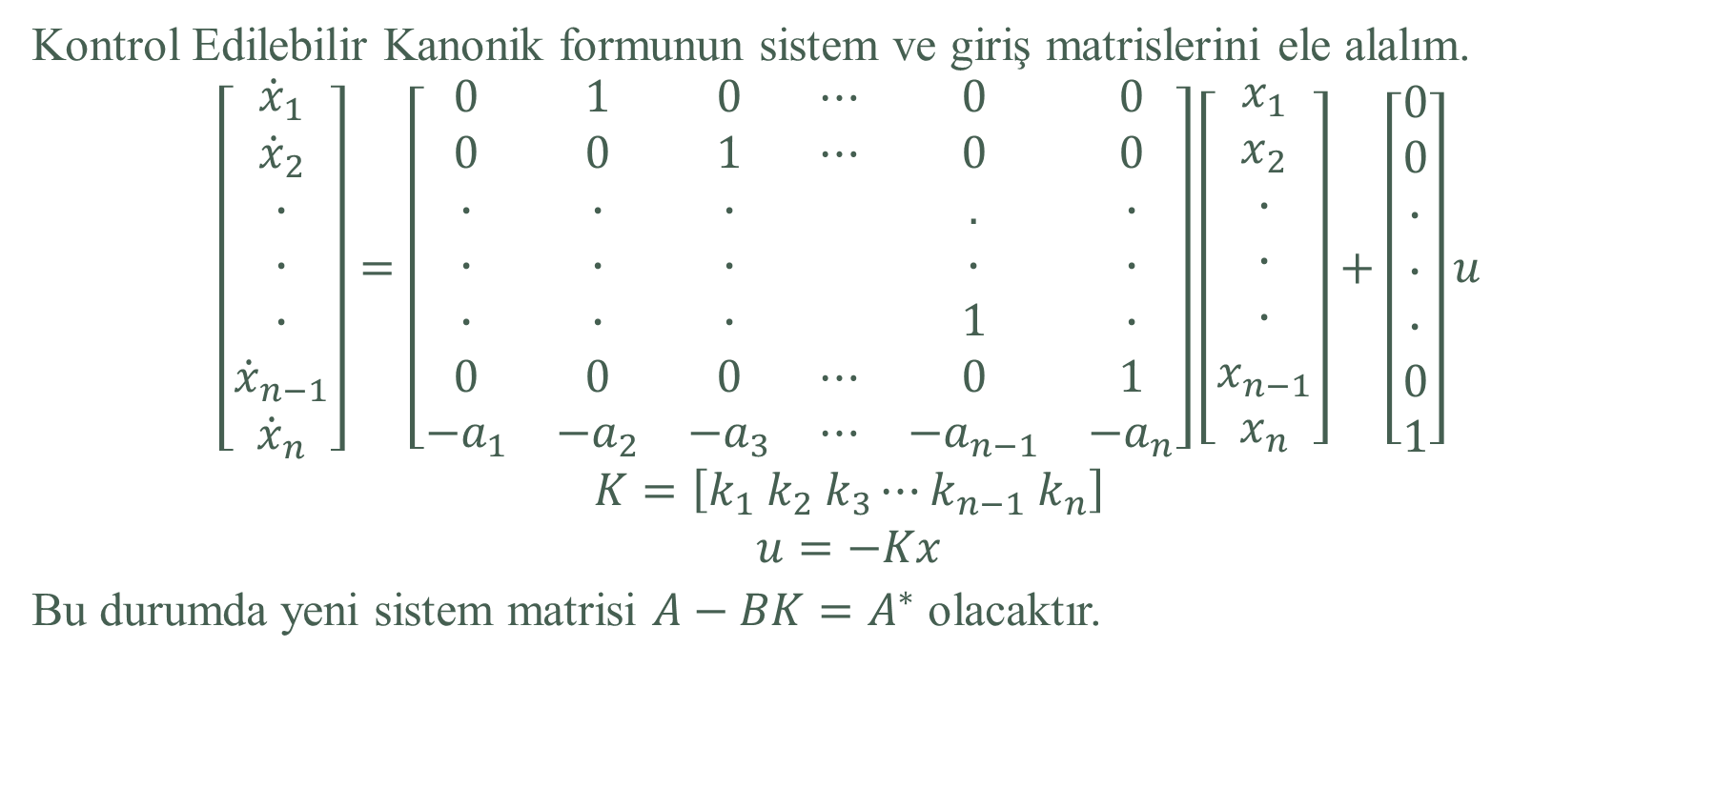
Tek Girişli Tek Çıkışlı (SISO) Sistem ve Kontrol Edilebilir Kanonik Form
Kontrol Edilebilir Kanonik formunun sistem ve giriş matrislerini ele alalım.
$$\left[\begin{matrix}{\dot{x}}_{1} \\ {\dot{x}}_{2} \\ ∙ \\ ∙ \\ ∙ \\ {\dot{x}}_{n−1} \\ {\dot{x}}_{n}\end{matrix}\right]=\left[\begin{matrix}0 & 1 & 0 & ⋯ & 0 & 0 \\ 0 & 0 & 1 & ⋯ & 0 & 0 \\ ∙ & ∙ & ∙ & & . & ∙ \\ ∙ & ∙ & ∙ & & ∙ & ∙ \\ ∙ & ∙ & ∙ & & 1 & ∙ \\ 0 & 0 & 0 & ⋯ & 0 & 1 \\ −a_{1} & −a_{2} & −a_{3} & ⋯ & −a_{n−1} & −a_{n}\end{matrix}\right]\left[\begin{matrix}x_{1} \\ x_{2} \\ ∙ \\ ∙ \\ ∙ \\ x_{n−1} \\ x_{n}\end{matrix}\right]+\left[\begin{matrix}0 \\ 0 \\ ∙ \\ ∙ \\ ∙ \\ 0 \\ 1\end{matrix}\right]u$$
$$K=\left[k_{1} k_{2} k_{3}⋯k_{n−1} k_{n}\right]$$
$$u=−Kx$$
Bu durumda yeni sistem matrisi $A−BK=A^{∗}$ olacaktır.

Slide 12
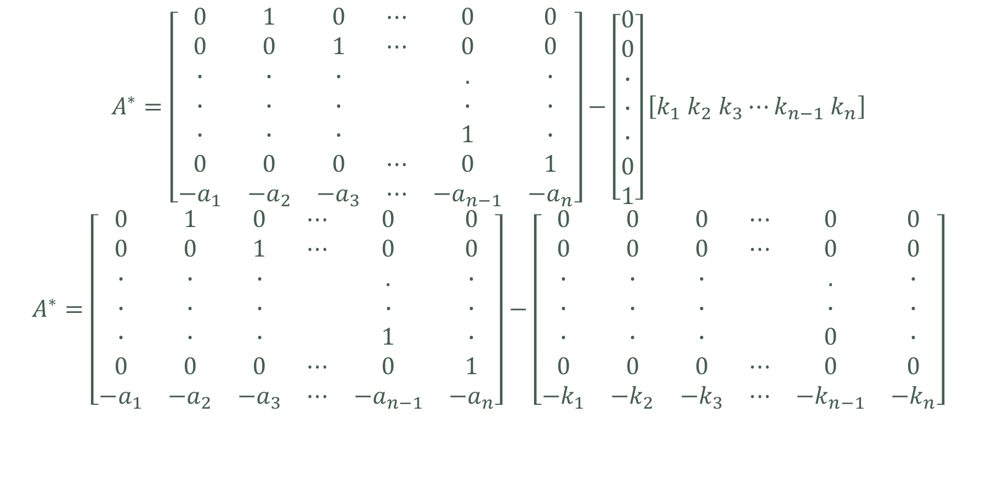
SISO Sistem ve Kontrol Edilebilir Kanonik Form
$$A^{∗}=\left[\begin{matrix}0 & 1 & 0 & ⋯ & 0 & 0 \\ 0 & 0 & 1 & ⋯ & 0 & 0 \\ ∙ & ∙ & ∙ & & . & ∙ \\ ∙ & ∙ & ∙ & & ∙ & ∙ \\ ∙ & ∙ & ∙ & & 1 & ∙ \\ 0 & 0 & 0 & ⋯ & 0 & 1 \\ −a_{1} & −a_{2} & −a_{3} & ⋯ & −a_{n−1} & −a_{n}\end{matrix}\right]−\left[\begin{matrix}0 \\ 0 \\ ∙ \\ ∙ \\ ∙ \\ 0 \\ 1\end{matrix}\right]\left[k_{1} k_{2} k_{3}⋯k_{n−1} k_{n}\right]$$
$$A^{∗}=\left[\begin{matrix}0 & 1 & 0 & ⋯ & 0 & 0 \\ 0 & 0 & 1 & ⋯ & 0 & 0 \\ ∙ & ∙ & ∙ & & . & ∙ \\ ∙ & ∙ & ∙ & & ∙ & ∙ \\ ∙ & ∙ & ∙ & & 1 & ∙ \\ 0 & 0 & 0 & ⋯ & 0 & 1 \\ −a_{1} & −a_{2} & −a_{3} & ⋯ & −a_{n−1} & −a_{n}\end{matrix}\right]−\left[\begin{matrix}0 & 0 & 0 & ⋯ & 0 & 0 \\ 0 & 0 & 0 & ⋯ & 0 & 0 \\ ∙ & ∙ & ∙ & & . & ∙ \\ ∙ & ∙ & ∙ & & ∙ & ∙ \\ ∙ & ∙ & ∙ & & 0 & ∙ \\ 0 & 0 & 0 & ⋯ & 0 & 0 \\ −k_{1} & −k_{2} & −k_{3} & ⋯ & −k_{n−1} & −k_{n}\end{matrix}\right]$$

Slide 13
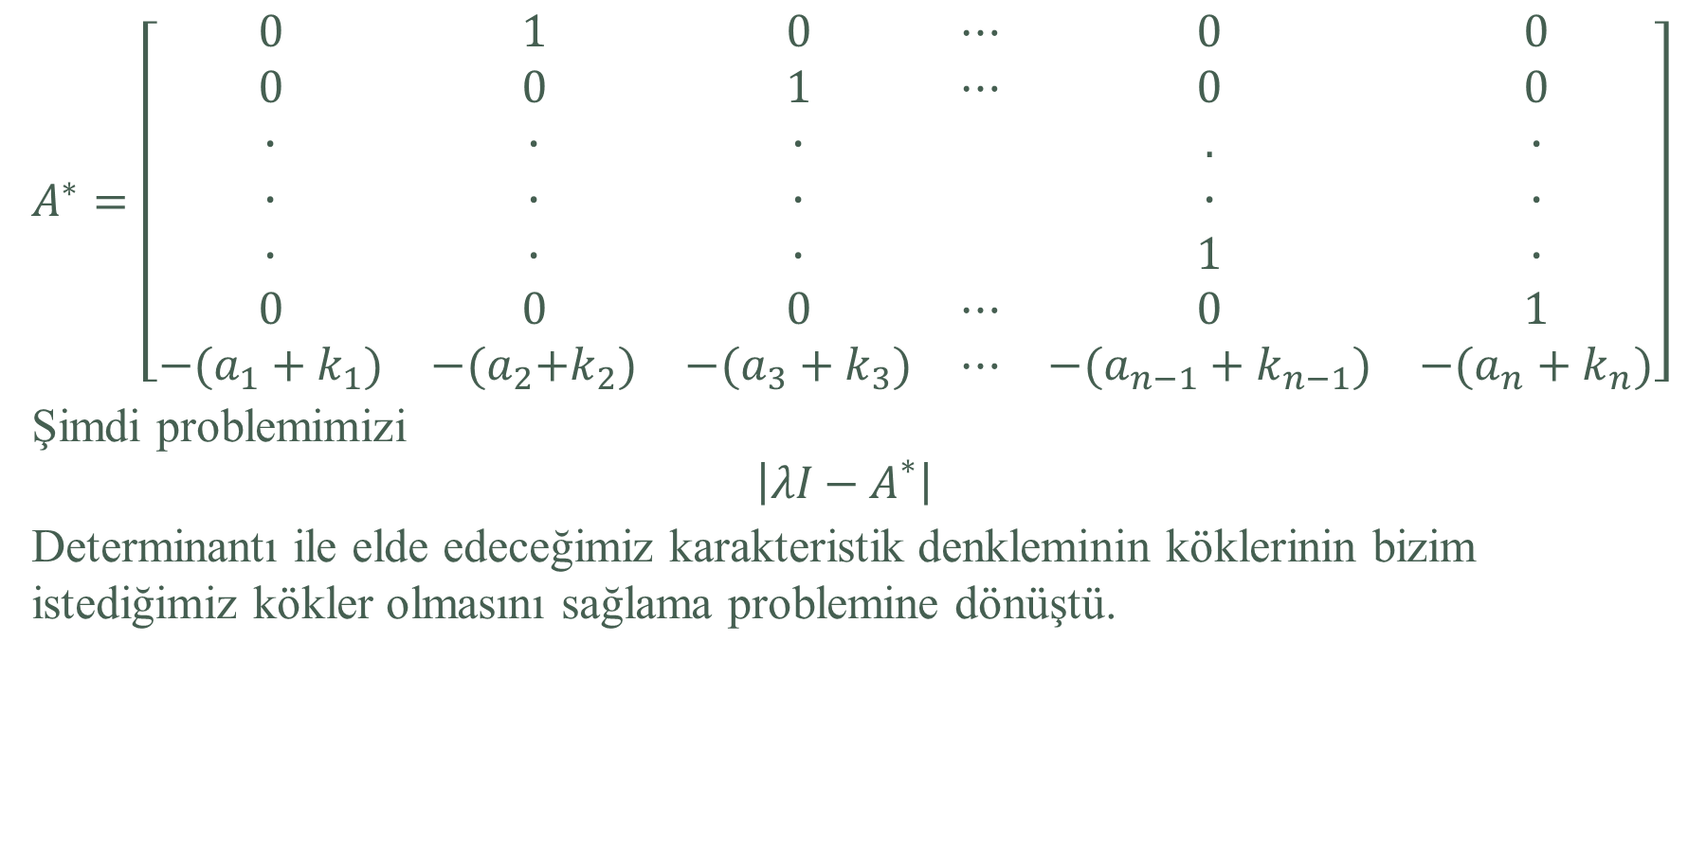
SISO Sistem ve Kontrol Edilebilir Kanonik Form
$$A^{∗}=\left[\begin{matrix}0 & 1 & 0 & ⋯ & 0 & 0 \\ 0 & 0 & 1 & ⋯ & 0 & 0 \\ ∙ & ∙ & ∙ & & . & ∙ \\ ∙ & ∙ & ∙ & & ∙ & ∙ \\ ∙ & ∙ & ∙ & & 1 & ∙ \\ 0 & 0 & 0 & ⋯ & 0 & 1 \\ −(a_{1}+k_{1}) & −{(a}_{2}+k_{2}) & −(a_{3}+k_{3}) & ⋯ & −(a_{n−1}+k_{n−1}) & −(a_{n}+k_{n})\end{matrix}\right]$$
Şimdi problemimizi
$$\left|λI−A^{∗}\right|$$
Determinantı ile elde edeceğimiz karakteristik denkleminin köklerinin bizim istediğimiz kökler olmasını sağlama problemine dönüştü.

Slide 14
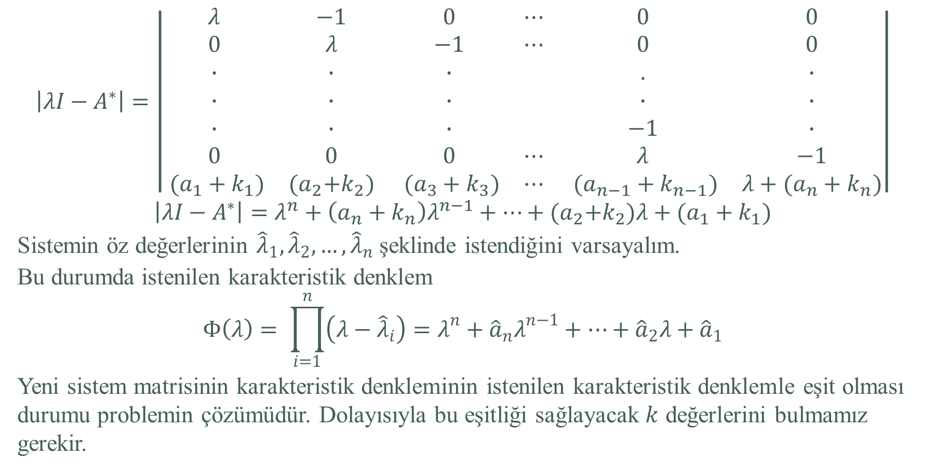
SISO Sistem ve Kontrol Edilebilir Kanonik Form
$$\left|λI−A^{∗}\right|=\left|\begin{matrix}λ & −1 & 0 & ⋯ & 0 & 0 \\ 0 & λ & −1 & ⋯ & 0 & 0 \\ ∙ & ∙ & ∙ & & . & ∙ \\ ∙ & ∙ & ∙ & & ∙ & ∙ \\ ∙ & ∙ & ∙ & & −1 & ∙ \\ 0 & 0 & 0 & ⋯ & λ & −1 \\ (a_{1}+k_{1}) & {(a}_{2}+k_{2}) & (a_{3}+k_{3}) & ⋯ & (a_{n−1}+k_{n−1}) & λ+(a_{n}+k_{n})\end{matrix}\right|$$
$$\left|λI−A^{∗}\right|=λ^{n}+\left(a_{n}+k_{n}\right)λ^{n−1}+…+{(a}_{2}+k_{2})λ+(a_{1}+k_{1})$$
Sistemin öz değerlerinin ${\hat{λ}}_{1},{\hat{λ}}_{2},…,{\hat{λ}}_{n}$ şeklinde istendiğini varsayalım.
Bu durumda istenilen karakteristik denklem
$$Φ\left(λ\right)= \prod_{i=1}^{n}{\left(λ−{\hat{λ}}_{i}\right)=λ^{n}+{\hat{a}}_{n}λ^{n−1}+…+{\hat{a}}_{2}λ+{\hat{a}}_{1}}$$
Yeni sistem matrisinin karakteristik denkleminin istenilen karakteristik denklemle eşit olması durumu problemin çözümüdür. Dolayısıyla bu eşitliği sağlayacak $k$ değerlerini bulmamız gerekir.

Slide 15
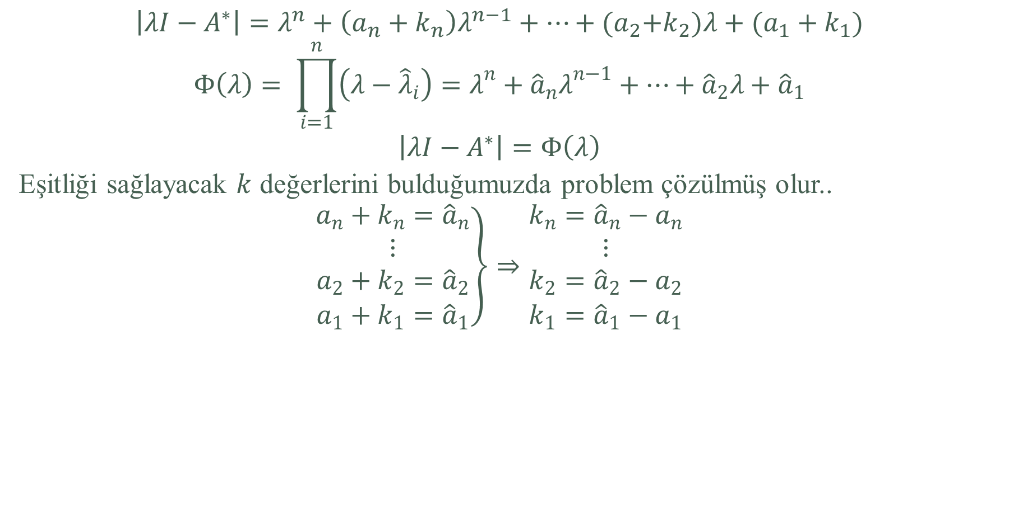
SISO Sistem ve Kontrol Edilebilir Kanonik Form
$$\left|λI−A^{∗}\right|=λ^{n}+\left(a_{n}+k_{n}\right)λ^{n−1}+…+{(a}_{2}+k_{2})λ+(a_{1}+k_{1})$$
$$Φ\left(λ\right)= \prod_{i=1}^{n}{\left(λ−{\hat{λ}}_{i}\right)=λ^{n}+{\hat{a}}_{n}λ^{n−1}+…+{\hat{a}}_{2}λ+{\hat{a}}_{1}}$$
$$\left|λI−A^{∗}\right|=Φ\left(λ\right)$$
Eşitliği sağlayacak $k$ değerlerini bulduğumuzda problem çözülmüş olur..
$$\left.\begin{matrix}a_{n}+k_{n}={\hat{a}}_{n} \\ ⋮ \\ a_{2}+k_{2}={\hat{a}}_{2} \\ a_{1}+k_{1}={\hat{a}}_{1}\end{matrix}\right\}⇒\begin{matrix}k_{n}={\hat{a}}_{n}−a_{n} \\ ⋮ \\ k_{2}={\hat{a}}_{2}−a_{2} \\ k_{1}={\hat{a}}_{1}−a_{1}\end{matrix}$$

Slide 16
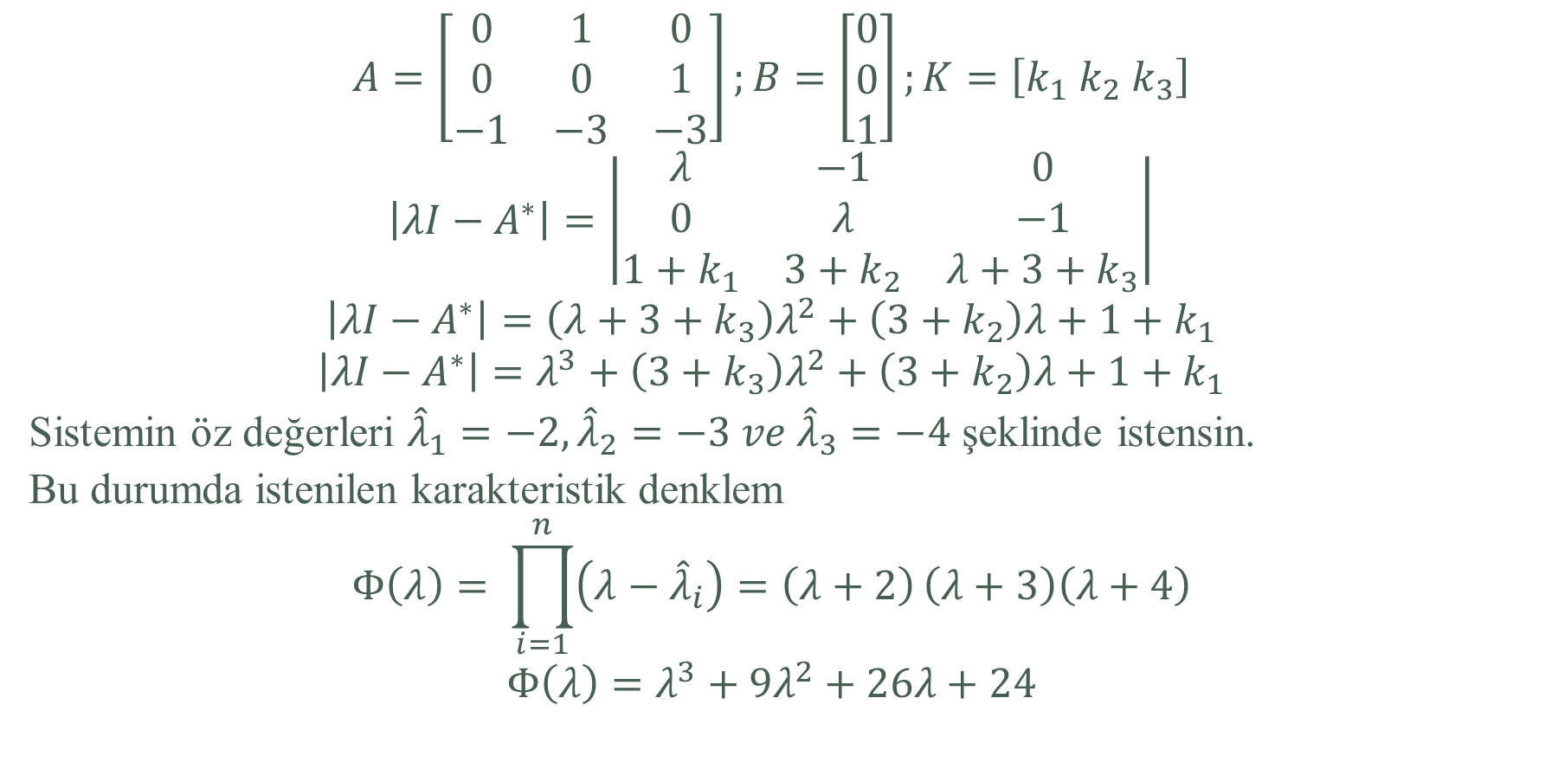
Örnek
$$A=\left[\begin{matrix}0 & 1 & 0 \\ 0 & 0 & 1 \\ −1 & −3 & −3\end{matrix}\right];B=\left[\begin{matrix}0 \\ 0 \\ 1\end{matrix}\right];K=\left[k_{1} k_{2} k_{3}\right]$$
$$\left|λI−A^{∗}\right|=\left|\begin{matrix}λ & −1 & 0 \\ 0 & λ & −1 \\ 1+k_{1} & 3+k_{2} & λ+3+k_{3}\end{matrix}\right|$$
$$\left|λI−A^{∗}\right|=\left(λ+3+k_{3}\right)λ^{2}+\left(3+k_{2}\right)λ+1+k_{1}$$
$$\left|λI−A^{∗}\right|=λ^{3}+\left(3+k_{3}\right)λ^{2}+\left(3+k_{2}\right)λ+1+k_{1}$$
Sistemin öz değerleri ${\hat{λ}}_{1}=−2,{\hat{λ}}_{2}=−3 ve {\hat{λ}}_{3}=−4$ şeklinde istensin.
Bu durumda istenilen karakteristik denklem
$$Φ\left(λ\right)= \prod_{i=1}^{n}{\left(λ−{\hat{λ}}_{i}\right)=\left(λ+2\right)}\left(λ+3\right)\left(λ+4\right)$$
$$Φ\left(λ\right)=λ^{3}+9λ^{2}+26λ+24$$

Slide 17
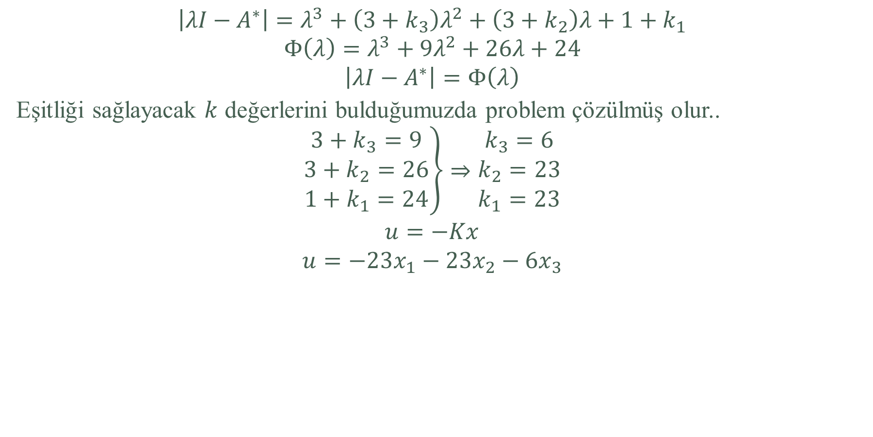
Örnek
$$\left|λI−A^{∗}\right|=λ^{3}+\left(3+k_{3}\right)λ^{2}+\left(3+k_{2}\right)λ+1+k_{1}$$
$$Φ\left(λ\right)=λ^{3}+9λ^{2}+26λ+24$$
$$\left|λI−A^{∗}\right|=Φ\left(λ\right)$$
Eşitliği sağlayacak $k$ değerlerini bulduğumuzda problem çözülmüş olur..
$$\left.\begin{matrix}3+k_{3}=9 \\ 3+k_{2}=26 \\ 1+k_{1}=24\end{matrix}\right\}⇒\begin{matrix}k_{3}=6 \\ k_{2}=23 \\ k_{1}=23\end{matrix}$$
$$u=−Kx$$
$$u=−23x_{1}−23x_{2}−6x_{3}$$

Slide 18

Uygun Kazanç Matrisinin Bulunmasına İlişkin Yöntemler
Direkt Yöntem
$$\left|λI−\left(\overset{̲}{A}−\overset{̲}{B}K\right)\right|=Φ\left(λ\right)=\prod_{i=1}^{n}{\left(λ−\underset{\begin{aligned}istenen \\ özdeğer\end{aligned}}{\underbrace{{\hat{λ}}_{i}}}\right)}$$
Konuyu anlatırken çözdüğümüz gibi bu eşitlikten $n$ adet doğrusal cebirsel denklem çıkar ve bunların çözümü ile elde edilen kazanç katsayıları kazanç matrisini oluşturur.

Slide 19
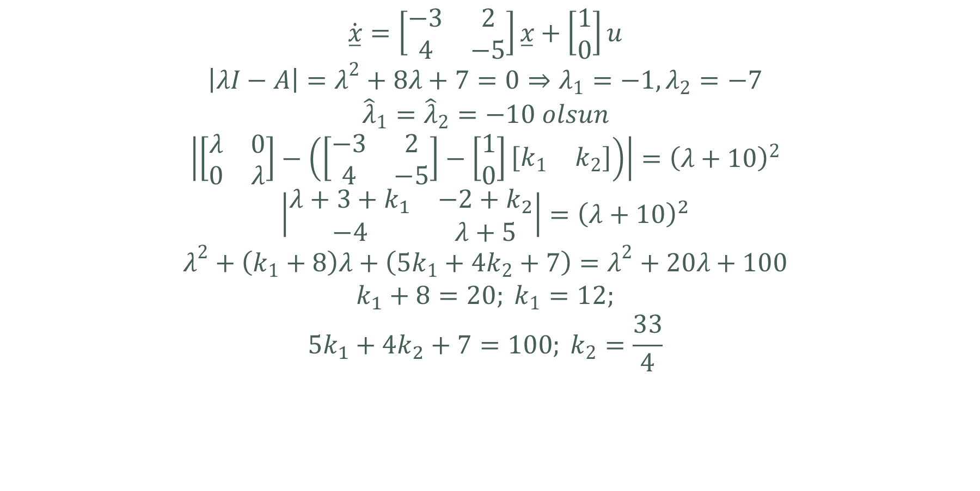
Örnek
$$\dot{\overset{̲}{x}}=\left[\begin{matrix}−3 & 2 \\ 4 & −5\end{matrix}\right]\overset{̲}{x}+\left[\begin{matrix}1 \\ 0\end{matrix}\right]u$$
$$\left|λI−A\right|=λ^{2}+8λ+7=0⇒λ_{1}=−1, λ_{2}=−7$$
$${\hat{λ}}_{1}={\hat{λ}}_{2}=−10 olsun$$
$$\left|\left[\begin{matrix}λ & 0 \\ 0 & λ\end{matrix}\right]−\left(\left[\begin{matrix}−3 & 2 \\ 4 & −5\end{matrix}\right]−\left[\begin{matrix}1 \\ 0\end{matrix}\right]\left[\begin{matrix}k_{1} & k_{2}\end{matrix}\right]\right)\right|={\left(λ+10\right)}^{2}$$
$$\left|\begin{matrix}λ+3+k_{1} & −2+k_{2} \\ −4 & λ+5\end{matrix}\right|={\left(λ+10\right)}^{2}$$
$$λ^{2}+\left(k_{1}+8\right)λ+\left(5k_{1}+4k_{2}+7\right)=λ^{2}+20λ+100$$
$$k_{1}+8=20; k_{1}=12;$$
$$5k_{1}+4k_{2}+7=100; k_{2}=\frac{33}{4}$$

Slide 20

Uygun Kazanç Matrisinin Bulunmasına İlişkin Yöntemler
KK Forma Dönüştürme Yoluyla Kazançların Bulunması
$$\overset{̲}{\dot{x}}=\overset{̲}{A}\overset{̲}{x}+\overset{̲}{b}u$$
$$\overset{̲}{x}=Px^{∗} olsun$$
$${\dot{x}}^{∗}=A^{∗}x^{∗}+b^{∗}u$$
$$\overset{̲}{M}=\left[b⋮Ab⋮…⋮A^{n−1}b\right]$$
$$W=\left[\begin{matrix}a_{2} & a_{3} & a_{n} & 1 \\ a_{3} & ⋰ & ⋰ & 0 \\ a_{n} & ⋰ & 0 & 0 \\ 1 & 0 & 0 & 0\end{matrix}\right]$$
$$\overset{̲}{P}=\overset{̲}{M}∙\overset{̲}{W}$$
$$\left|λI−A\right|=λ^{n}+a_{n}λ^{n−1}+…+a_{2}λ+a_{1}$$
$$o halde;k_{i}^{∗}={\hat{a}}_{i}−a_{i}^{∗}, u=−{k^{∗}}^{T}x^{∗}=−{k^{∗}}^{T}P^{−1}x⇒k^{T}={k^{∗}}^{T}P^{−1}$$

Slide 21
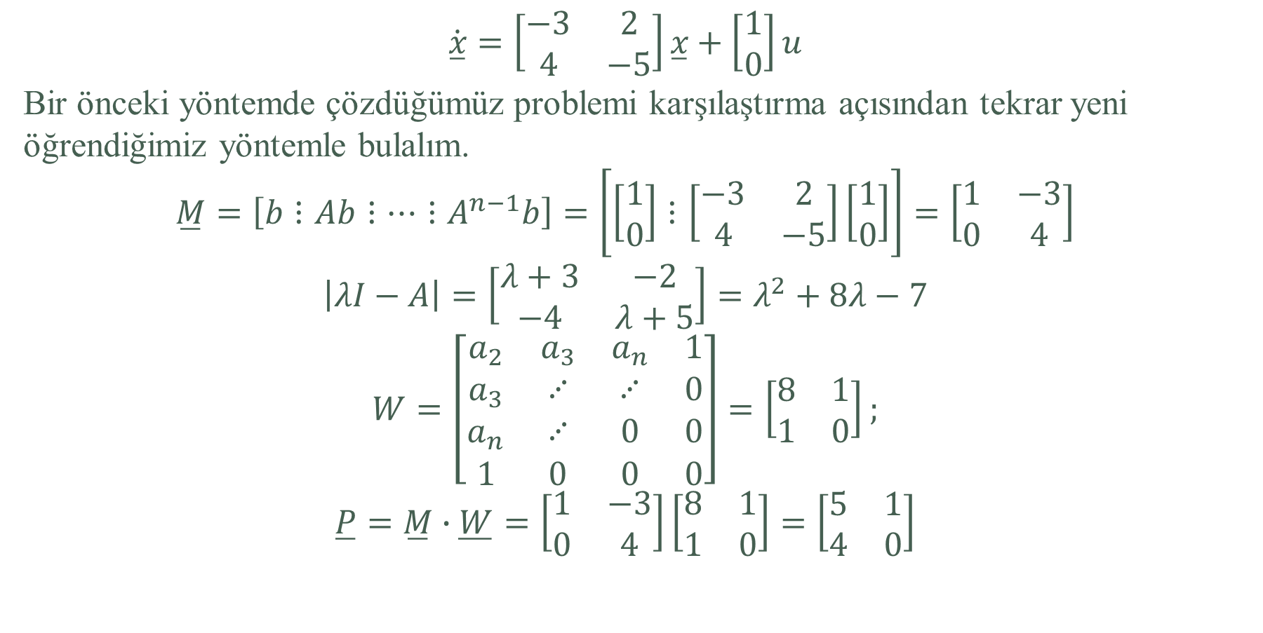
Örnek
$$\dot{\overset{̲}{x}}=\left[\begin{matrix}−3 & 2 \\ 4 & −5\end{matrix}\right]\overset{̲}{x}+\left[\begin{matrix}1 \\ 0\end{matrix}\right]u$$
Bir önceki yöntemde çözdüğümüz problemi karşılaştırma açısından tekrar yeni öğrendiğimiz yöntemle bulalım.
$$\overset{̲}{M}=\left[b⋮Ab⋮…⋮A^{n−1}b\right]=\left[\left[\begin{matrix}1 \\ 0\end{matrix}\right]⋮\left[\begin{matrix}−3 & 2 \\ 4 & −5\end{matrix}\right]\left[\begin{matrix}1 \\ 0\end{matrix}\right]\right]=\left[\begin{matrix}1 & −3 \\ 0 & 4\end{matrix}\right]$$
$$\left|λI−A\right|=\left[\begin{matrix}λ+3 & −2 \\ −4 & λ+5\end{matrix}\right]=λ^{2}+8λ−7$$
$$W=\left[\begin{matrix}a_{2} & a_{3} & a_{n} & 1 \\ a_{3} & ⋰ & ⋰ & 0 \\ a_{n} & ⋰ & 0 & 0 \\ 1 & 0 & 0 & 0\end{matrix}\right]=\left[\begin{matrix}8 & 1 \\ 1 & 0\end{matrix}\right];$$
$$\overset{̲}{P}=\overset{̲}{M}∙\overset{̲}{W}=\left[\begin{matrix}1 & −3 \\ 0 & 4\end{matrix}\right]\left[\begin{matrix}8 & 1 \\ 1 & 0\end{matrix}\right]=\left[\begin{matrix}5 & 1 \\ 4 & 0\end{matrix}\right]$$

Slide 22
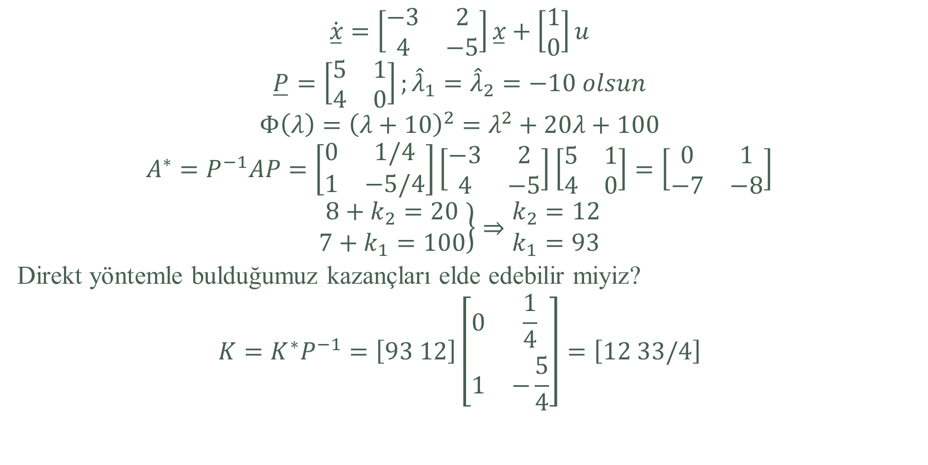
Örnek Devam
$$\dot{\overset{̲}{x}}=\left[\begin{matrix}−3 & 2 \\ 4 & −5\end{matrix}\right]\overset{̲}{x}+\left[\begin{matrix}1 \\ 0\end{matrix}\right]u$$
$$\overset{̲}{P}=\left[\begin{matrix}5 & 1 \\ 4 & 0\end{matrix}\right];{\hat{λ}}_{1}={\hat{λ}}_{2}=−10 olsun$$
$$Φ\left(λ\right)={\left(λ+10\right)}^{2}=λ^{2}+20λ+100$$
$$A^{∗}=P^{−1}AP=\left[\begin{matrix}0 & 1/4 \\ 1 & −5/4\end{matrix}\right]\left[\begin{matrix}−3 & 2 \\ 4 & −5\end{matrix}\right]\left[\begin{matrix}5 & 1 \\ 4 & 0\end{matrix}\right]=\left[\begin{matrix}0 & 1 \\ −7 & −8\end{matrix}\right]$$
$$\left.\begin{matrix}8+k_{2}=20 \\ 7+k_{1}=100\end{matrix}\right\}⇒\begin{matrix}k_{2}=12 \\ k_{1}=93\end{matrix}$$
Direkt yöntemle bulduğumuz kazançları elde edebilir miyiz?
$$K=K^{∗}P^{−1}=\left[93 12\right]\left[\begin{matrix}0 & \frac{1}{4} \\ 1 & −\frac{5}{4}\end{matrix}\right]=\left[12 33/4\right]$$

Slide 23

Uygun Kazanç Matrisinin Bulunmasına İlişkin Yöntemler
Ackermann’ın Formülü
$${\overset{̲}{k}}^{T}=\left[\begin{matrix}0 & 0 & … & 0 & 1\end{matrix}\right]{\overset{̲}{M}}^{−1}Φ\left(A\right)$$
$$Φ\left(λ\right)= \prod_{i=1}^{n}{\left(λ−{\hat{λ}}_{i}\right)}$$
$$M=\left[b⋮Ab⋮…⋮A^{n−1}b\right]$$

Slide 24
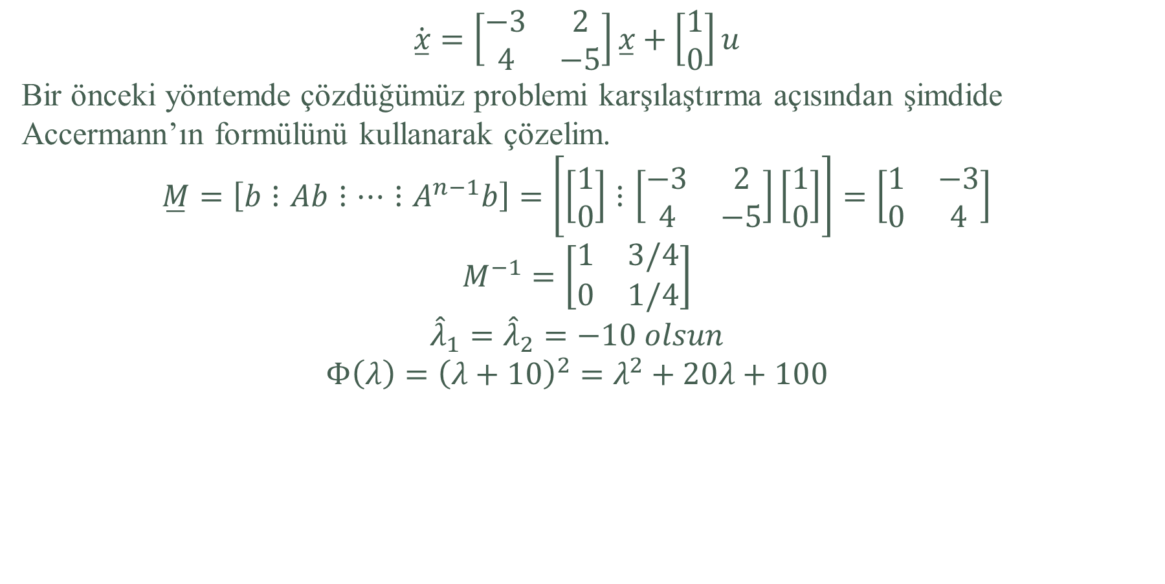
Örnek
$$\dot{\overset{̲}{x}}=\left[\begin{matrix}−3 & 2 \\ 4 & −5\end{matrix}\right]\overset{̲}{x}+\left[\begin{matrix}1 \\ 0\end{matrix}\right]u$$
Bir önceki yöntemde çözdüğümüz problemi karşılaştırma açısından şimdide Accermann’ın formülünü kullanarak çözelim.
$$\overset{̲}{M}=\left[b⋮Ab⋮…⋮A^{n−1}b\right]=\left[\left[\begin{matrix}1 \\ 0\end{matrix}\right]⋮\left[\begin{matrix}−3 & 2 \\ 4 & −5\end{matrix}\right]\left[\begin{matrix}1 \\ 0\end{matrix}\right]\right]=\left[\begin{matrix}1 & −3 \\ 0 & 4\end{matrix}\right]$$
$$M^{−1}=\left[\begin{matrix}1 & 3/4 \\ 0 & 1/4\end{matrix}\right]$$
$${\hat{λ}}_{1}={\hat{λ}}_{2}=−10 olsun$$
$$Φ\left(λ\right)={\left(λ+10\right)}^{2}=λ^{2}+20λ+100$$

Slide 25
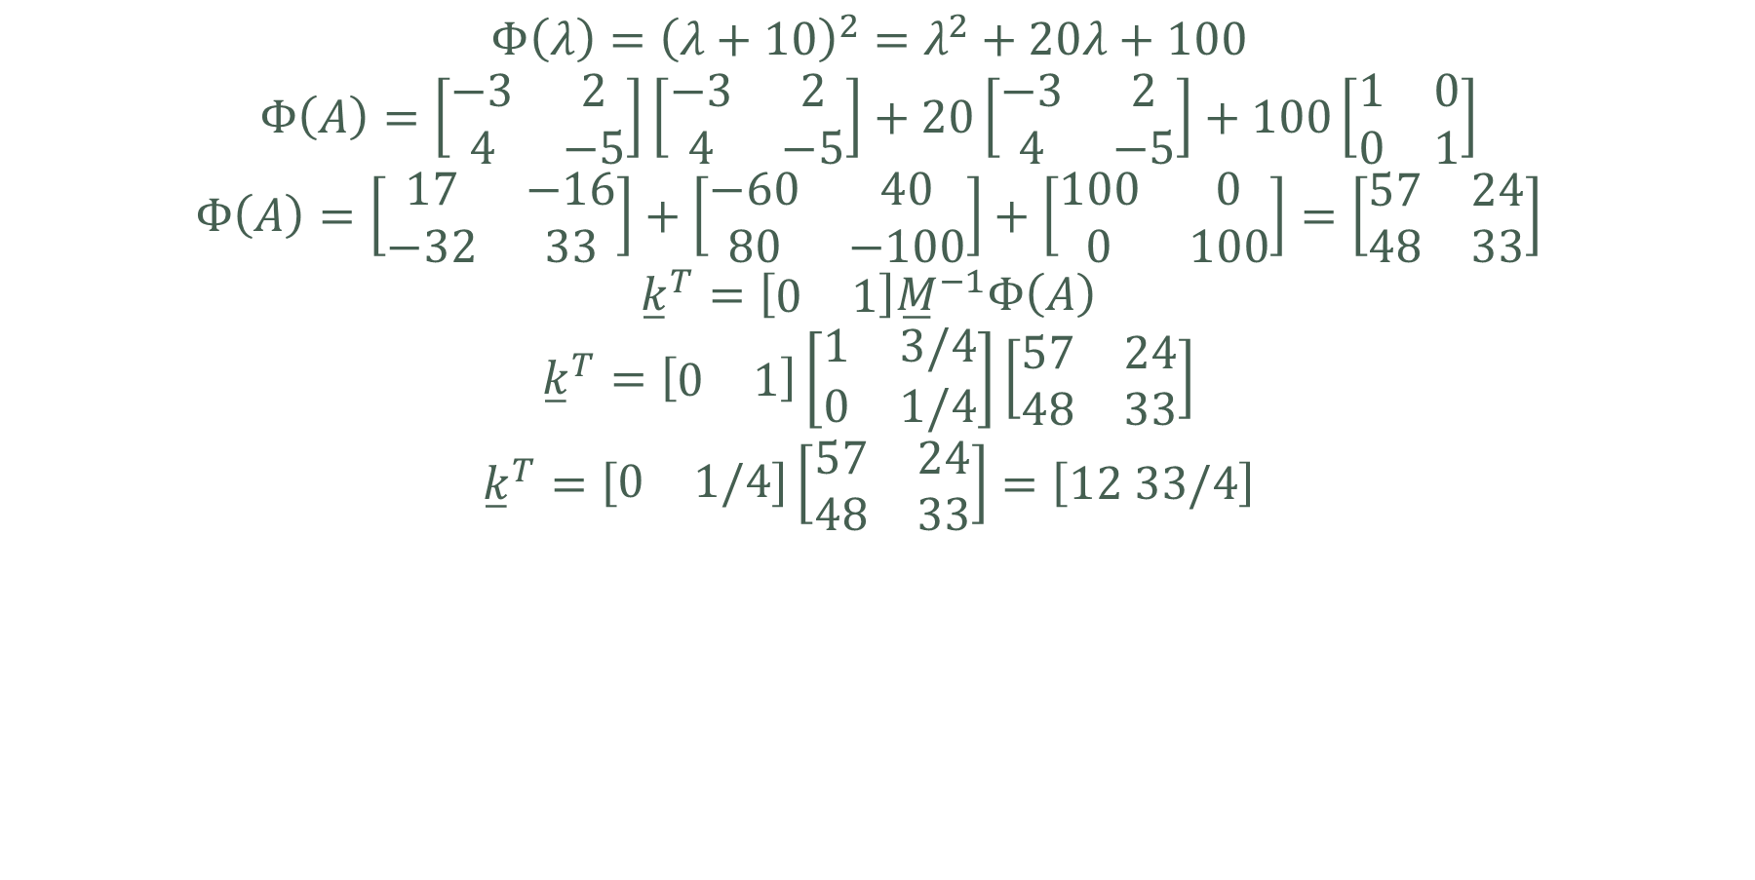
Örnek
$$Φ\left(λ\right)={\left(λ+10\right)}^{2}=λ^{2}+20λ+100$$
$$Φ\left(A\right)=\left[\begin{matrix}−3 & 2 \\ 4 & −5\end{matrix}\right]\left[\begin{matrix}−3 & 2 \\ 4 & −5\end{matrix}\right]+20\left[\begin{matrix}−3 & 2 \\ 4 & −5\end{matrix}\right]+100\left[\begin{matrix}1 & 0 \\ 0 & 1\end{matrix}\right]$$
$$Φ\left(A\right)=\left[\begin{matrix}17 & −16 \\ −32 & 33\end{matrix}\right]+\left[\begin{matrix}−60 & 40 \\ 80 & −100\end{matrix}\right]+\left[\begin{matrix}100 & 0 \\ 0 & 100\end{matrix}\right]=\left[\begin{matrix}57 & 24 \\ 48 & 33\end{matrix}\right]$$
$${\overset{̲}{k}}^{T}=\left[\begin{matrix}0 & 1\end{matrix}\right]{\overset{̲}{M}}^{−1}Φ\left(A\right)$$
$${\overset{̲}{k}}^{T}=\left[\begin{matrix}0 & 1\end{matrix}\right]\left[\begin{matrix}1 & 3/4 \\ 0 & 1/4\end{matrix}\right]\left[\begin{matrix}57 & 24 \\ 48 & 33\end{matrix}\right]$$
$${\overset{̲}{k}}^{T}=\left[\begin{matrix}0 & 1/4\end{matrix}\right]\left[\begin{matrix}57 & 24 \\ 48 & 33\end{matrix}\right]=\left[12 33/4\right]$$

Slide 26
Ödev
Kitabınızdan 10.1,10.2 ve 10.3 numaralı örnekleri yeniden çözünüz.
Bilgisayar uygulamalarını yapınız. Grafikleri elde ediniz.
Bilgisayar uygulamanızda tanımladığınız kutup yerleri (öz değerleri) değiştirerek sistemin kararlı, marjinal kararlı ve kararsız olmasını sağlayınız.

Slide 27

Çok Girişli Çok Çıkışlı Sistemlerde Çıkışın Geri Bildirimi
$$\dot{x}=Ax+Bu;y=Cx+Du$$
Çıkışın geri beslenmesi;
$$\underset{r×1}{\underbrace{u}}=−\underset{r×m}{\underbrace{K_{0}}}\underset{m×1}{\underbrace{y}}$$
$$u=−K_{0}\left(Cx+Du\right)=−K_{0}Cx−K_{0}Du⟹u\left(I+K_{0}D\right)=−K_{0}Cx$$
$$u=−\overset{K}{\overbrace{{\left(I+K_{0}D\right)}^{−1}K_{0}C}}x$$
$$\left|λI−\left\{A−B\overbrace{{\left(I+K_{0}D\right)}^{−1}K_{0}C}\right\}\right|=\prod_{i=1}^{n}{\left(λ−{\hat{λ}}_{i}\right)}$$

Slide 28
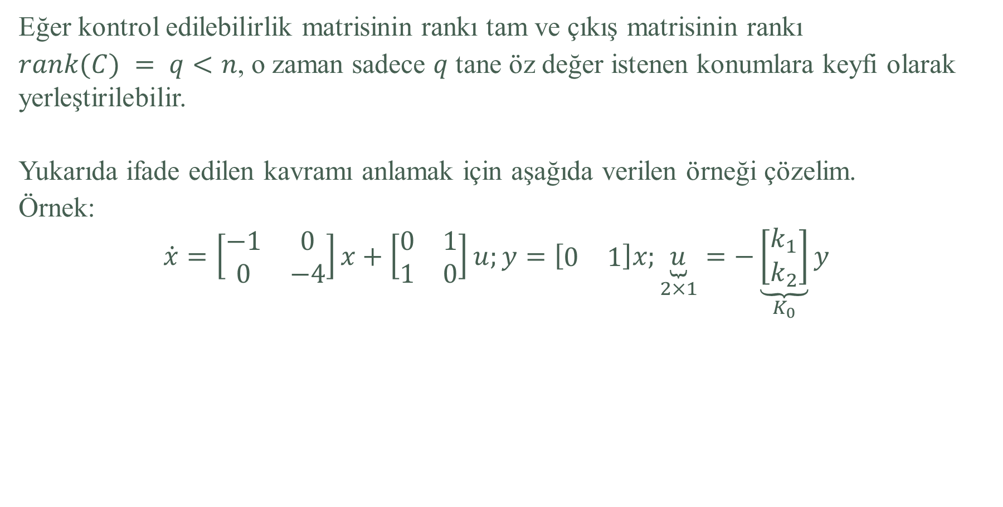
Çok Girişli Çok Çıkışlı Sistemlerde Çıkışın Geri Bildirimi
Eğer kontrol edilebilirlik matrisinin rankı tam ve çıkış matrisinin rankı
$rank(C) = q<n$, o zaman sadece $q$ tane öz değer istenen konumlara keyfi olarak yerleştirilebilir.
Yukarıda ifade edilen kavramı anlamak için aşağıda verilen örneği çözelim.
Örnek:
$$\dot{x}=\left[\begin{matrix}−1 & 0 \\ 0 & −4\end{matrix}\right]x+\left[\begin{matrix}0 & 1 \\ 1 & 0\end{matrix}\right]u;y=\left[\begin{matrix}0 & 1\end{matrix}\right]x;\underset{2×1}{\underbrace{u}}=−\underset{K_{0}}{\underbrace{\left[\begin{matrix}k_{1} \\ k_{2}\end{matrix}\right]}}y$$

Slide 29
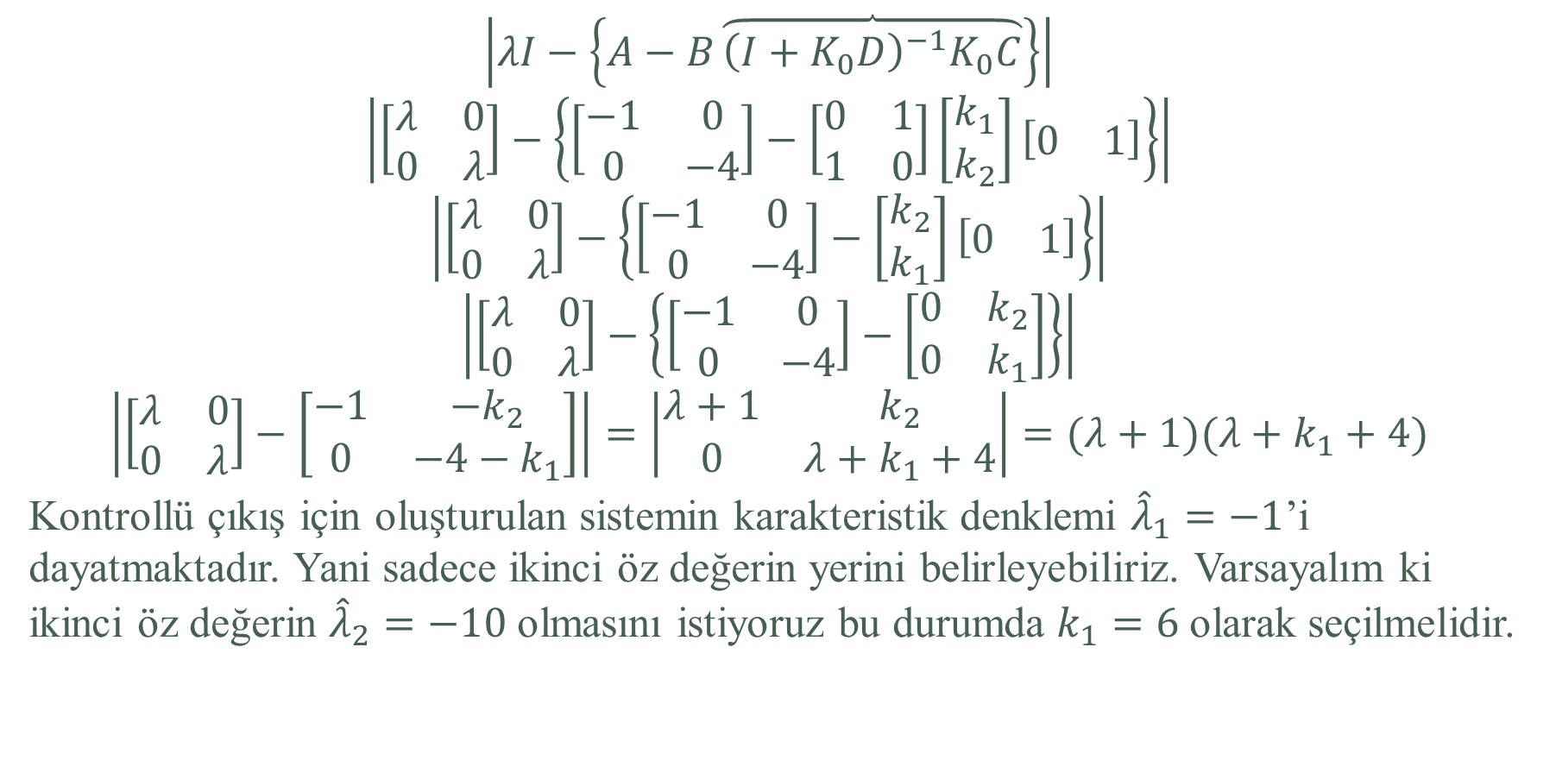
Çözüm
$$\left|λI−\left\{A−B\overbrace{{\left(I+K_{0}D\right)}^{−1}K_{0}C}\right\}\right|$$
$$\left|\left[\begin{matrix}λ & 0 \\ 0 & λ\end{matrix}\right]−\left\{\left[\begin{matrix}−1 & 0 \\ 0 & −4\end{matrix}\right]−\left[\begin{matrix}0 & 1 \\ 1 & 0\end{matrix}\right]\left[\begin{matrix}k_{1} \\ k_{2}\end{matrix}\right]\left[\begin{matrix}0 & 1\end{matrix}\right]\right\}\right|$$
$$\left|\left[\begin{matrix}λ & 0 \\ 0 & λ\end{matrix}\right]−\left\{\left[\begin{matrix}−1 & 0 \\ 0 & −4\end{matrix}\right]−\left[\begin{matrix}k_{2} \\ k_{1}\end{matrix}\right]\left[\begin{matrix}0 & 1\end{matrix}\right]\right\}\right|$$
$$\left|\left[\begin{matrix}λ & 0 \\ 0 & λ\end{matrix}\right]−\left\{\left[\begin{matrix}−1 & 0 \\ 0 & −4\end{matrix}\right]−\left[\begin{matrix}0 & k_{2} \\ 0 & k_{1}\end{matrix}\right]\right\}\right|$$
$$\left|\left[\begin{matrix}λ & 0 \\ 0 & λ\end{matrix}\right]−\left[\begin{matrix}−1 & −k_{2} \\ 0 & −4−k_{1}\end{matrix}\right]\right|=\left|\begin{matrix}λ+1 & k_{2} \\ 0 & λ+k_{1}+4\end{matrix}\right|=(λ+1)(λ+k_{1}+4)$$
Kontrollü çıkış için oluşturulan sistemin karakteristik denklemi ${\hat{λ}}_{1}=−1$’i dayatmaktadır. Yani sadece ikinci öz değerin yerini belirleyebiliriz. Varsayalım ki ikinci öz değerin ${\hat{λ}}_{2}=−10$ olmasını istiyoruz bu durumda $k_{1}=6$ olarak seçilmelidir.

Slide 30
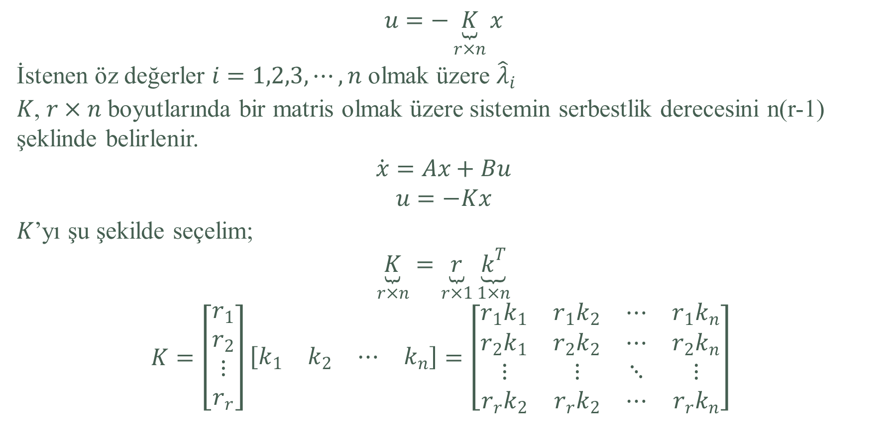
Çok Girişli Çok Çıkışlı Sistemlerde Durum Geri Bildirimi
$$u=−\underset{r×n}{\underbrace{K}}x$$
İstenen öz değerler $i=1,2,3,⋯,n$ olmak üzere ${\hat{λ}}_{i}$
$K$, $r×n$ boyutlarında bir matris olmak üzere sistemin serbestlik derecesini n(r-1) şeklinde belirlenir.
$$\dot{x}=Ax+Bu$$
$$u=−Kx$$
$K$’yı şu şekilde seçelim;
$$\underset{r×n}{\underbrace{K}}=\underset{r×1}{\underbrace{r}}\underset{1×n}{\underbrace{k^{T}}}$$
$$K=\left[\begin{matrix}r_{1} \\ r_{2} \\ ⋮ \\ r_{r}\end{matrix}\right]\left[\begin{matrix}k_{1} & k_{2} & ⋯ & k_{n}\end{matrix}\right]=\left[\begin{matrix}r_{1}k_{1} & r_{1}k_{2} & ⋯ & r_{1}k_{n} \\ r_{2}k_{1} & r_{2}k_{2} & ⋯ & r_{2}k_{n} \\ ⋮ & ⋮ & ⋱ & ⋮ \\ r_{r}k_{2} & r_{r}k_{2} & ⋯ & r_{r}k_{n}\end{matrix}\right]$$

Slide 31

Çok Girişli Çok Çıkışlı Sistemlerde Durum Geri Bildirimi
$$\dot{x}=Ax+B(−rk^{T}x)$$
$$\dot{x}=(A−Brk^{T})x$$
$$Br=\underset{n×1}{\underbrace{b}}$$
Kontrol edilebilirlik;
$$rank\left[b⋮Ab⋮A^{2}b⋮⋯⋮A^{n−1}b\right]=n$$
$$\left|λI−\left\{A−Brk^{T}\right\}\right|=\prod_{i=1}^{n}{\left(λ−{\hat{λ}}_{i}\right)}$$

Slide 32
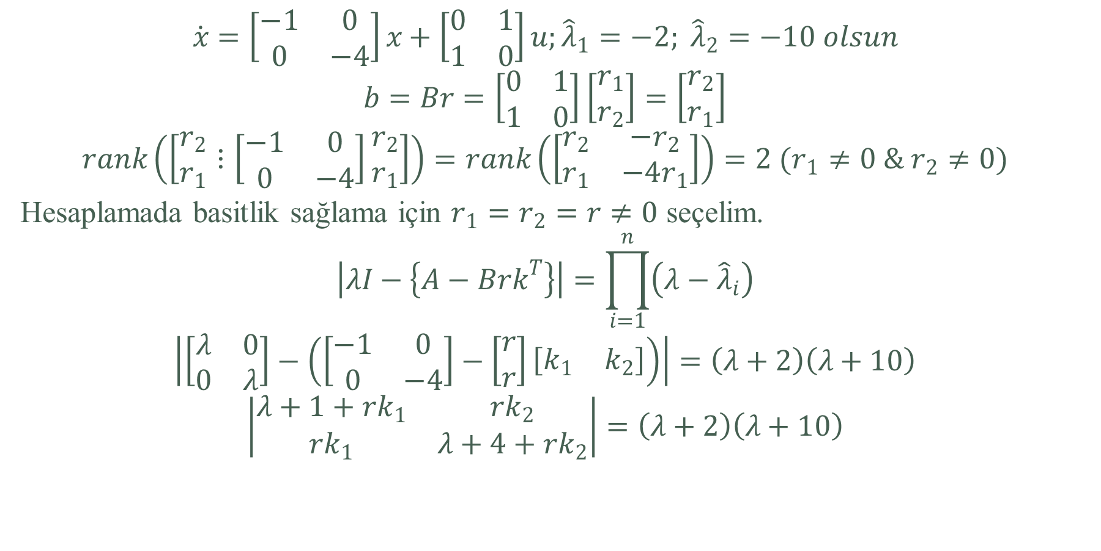
Örnek
$$\dot{x}=\left[\begin{matrix}−1 & 0 \\ 0 & −4\end{matrix}\right]x+\left[\begin{matrix}0 & 1 \\ 1 & 0\end{matrix}\right]u;{\hat{λ}}_{1}=−2; {\hat{λ}}_{2}=−10 olsun$$
$$b=Br=\left[\begin{matrix}0 & 1 \\ 1 & 0\end{matrix}\right]\left[\begin{matrix}r_{1} \\ r_{2}\end{matrix}\right]=\left[\begin{matrix}r_{2} \\ r_{1}\end{matrix}\right]$$
$$rank\left(\left[\begin{matrix}r_{2} \\ r_{1}\end{matrix}⋮\left[\begin{matrix}−1 & 0 \\ 0 & −4\end{matrix}\right]\begin{matrix}r_{2} \\ r_{1}\end{matrix}\right]\right)=rank\left(\left[\begin{matrix}r_{2} & −r_{2} \\ r_{1} & −4r_{1}\end{matrix}\right]\right)=2 (r_{1}≠0 \& r_{2}≠0)$$
Hesaplamada basitlik sağlama için $r_{1}=r_{2}=r≠0$ seçelim.
$$\left|λI−\left\{A−Brk^{T}\right\}\right|=\prod_{i=1}^{n}{\left(λ−{\hat{λ}}_{i}\right)}$$
$$\left|\left[\begin{matrix}λ & 0 \\ 0 & λ\end{matrix}\right]−\left(\left[\begin{matrix}−1 & 0 \\ 0 & −4\end{matrix}\right]−\left[\begin{matrix}r \\ r\end{matrix}\right]\left[\begin{matrix}k_{1} & k_{2}\end{matrix}\right]\right)\right|=\left(λ+2\right)\left(λ+10\right)$$
$$\left|\begin{matrix}λ+1+rk_{1} & rk_{2} \\ rk_{1} & λ+4+rk_{2}\end{matrix}\right|=\left(λ+2\right)\left(λ+10\right)$$

Slide 33
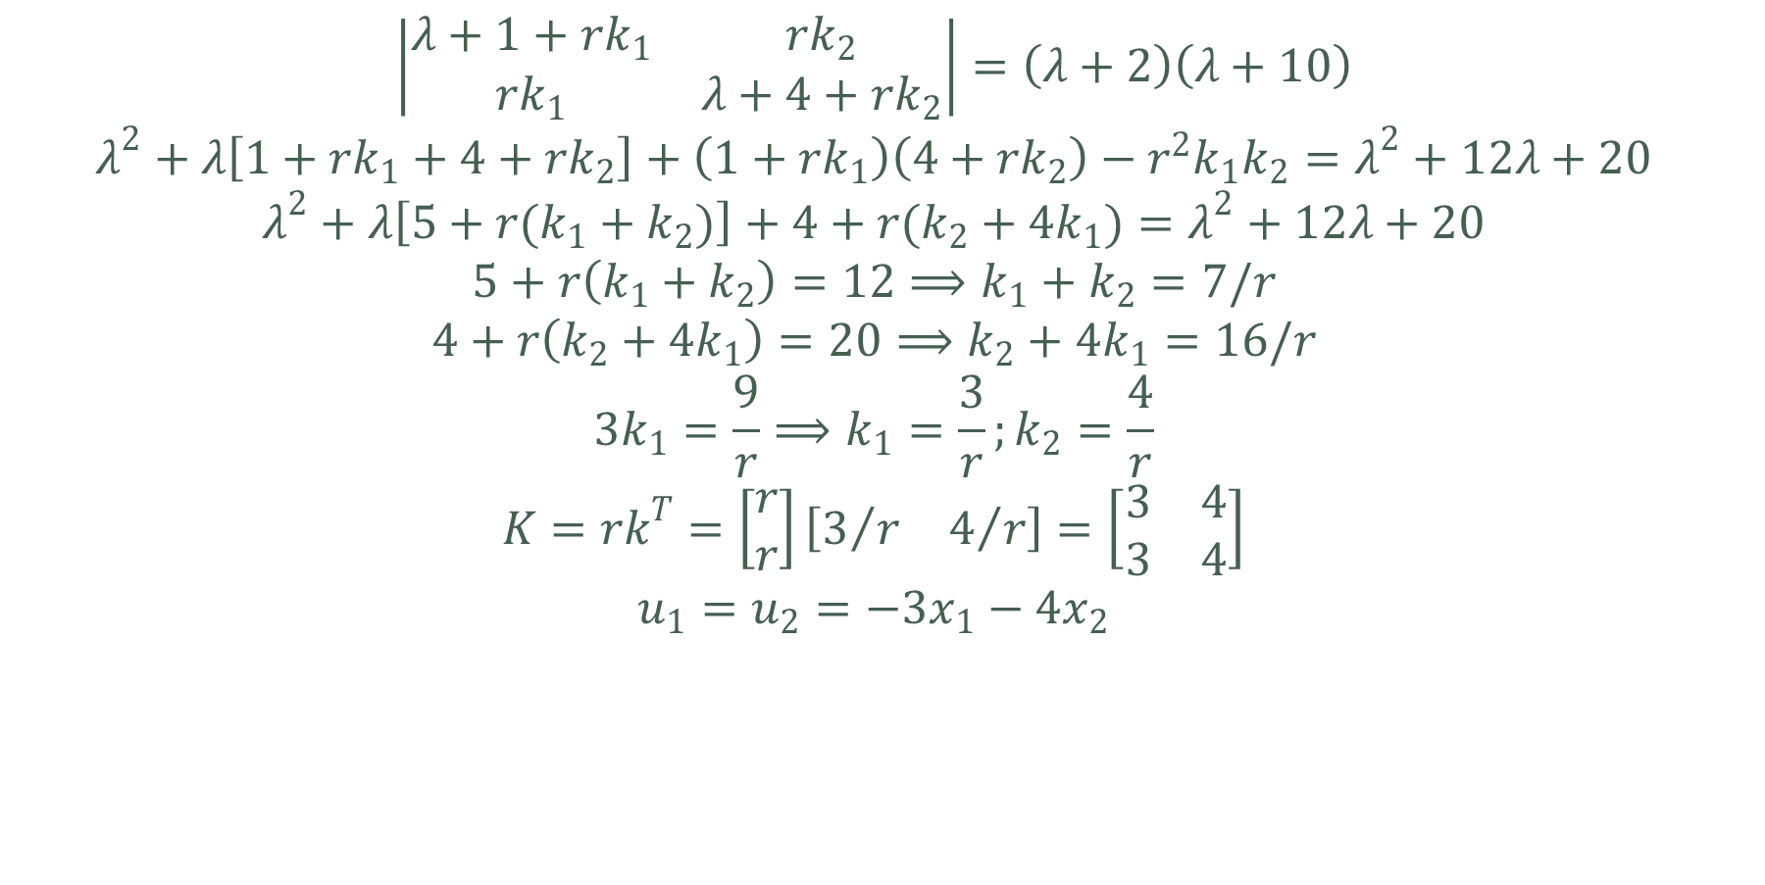
Örnek Devam
$$\left|\begin{matrix}λ+1+rk_{1} & rk_{2} \\ rk_{1} & λ+4+rk_{2}\end{matrix}\right|=\left(λ+2\right)\left(λ+10\right)$$
$$λ^{2}+λ\left[1+rk_{1}+4+rk_{2}\right]+\left(1+rk_{1}\right)\left(4+rk_{2}\right)−r^{2}k_{1}k_{2}=λ^{2}+12λ+20$$
$$λ^{2}+λ\left[5+r(k_{1}+k_{2})\right]+4+r(k_{2}+4k_{1})=λ^{2}+12λ+20$$
$$5+r\left(k_{1}+k_{2}\right)=12⟹k_{1}+k_{2}=7/r$$
$$4+r\left(k_{2}+4k_{1}\right)=20⟹k_{2}+4k_{1}=16/r$$
$$3k_{1}=\frac{9}{r}⟹k_{1}=\frac{3}{r};k_{2}=\frac{4}{r}$$
$$K=rk^{T}=\left[\begin{matrix}r \\ r\end{matrix}\right]\left[\begin{matrix}3/r & 4/r\end{matrix}\right]=\left[\begin{matrix}3 & 4 \\ 3 & 4\end{matrix}\right]$$
$$u_{1}=u_{2}=−3x_{1}−4x_{2}$$

